Slide 1
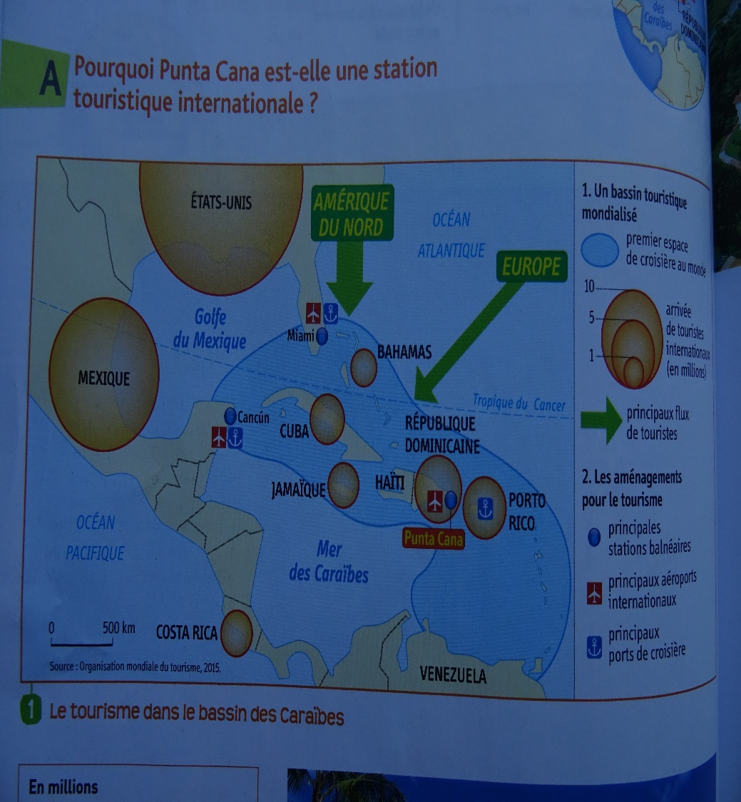
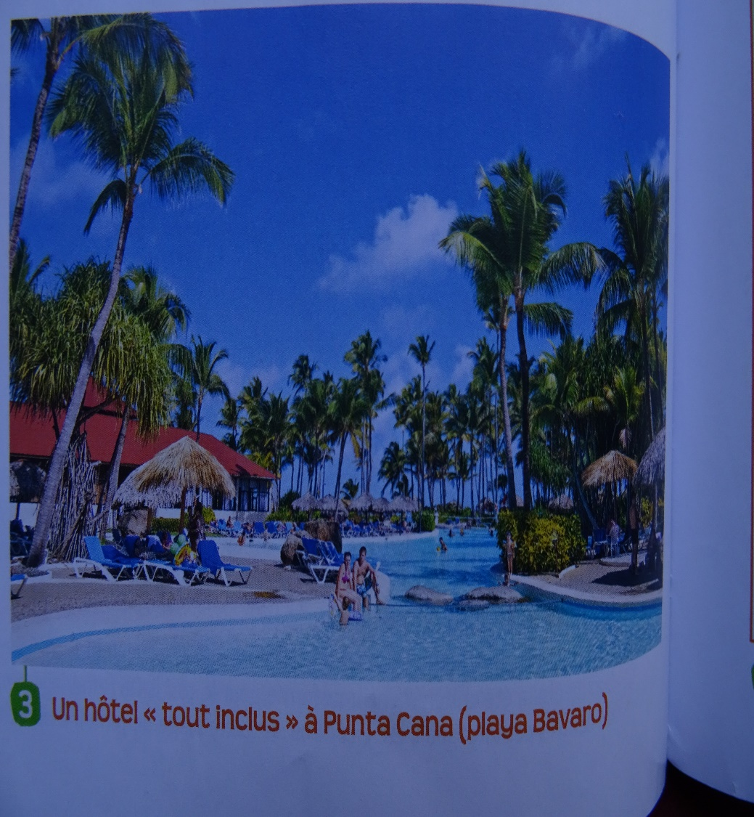
COMPETENCES SOCLE COMMUN :
Je pratique différents langages (rédiger un texte sur la station touristique de Punta Cana) D 1, 2, 4
Question: A partir des documents 1 et 2 vous êtes auteur de guides de voyages. Vous participez à l’écriture du guide sur la république dominicaine. Rédigez, en quelques lignes, La page consacrée à Punta Cana.

Slide 2
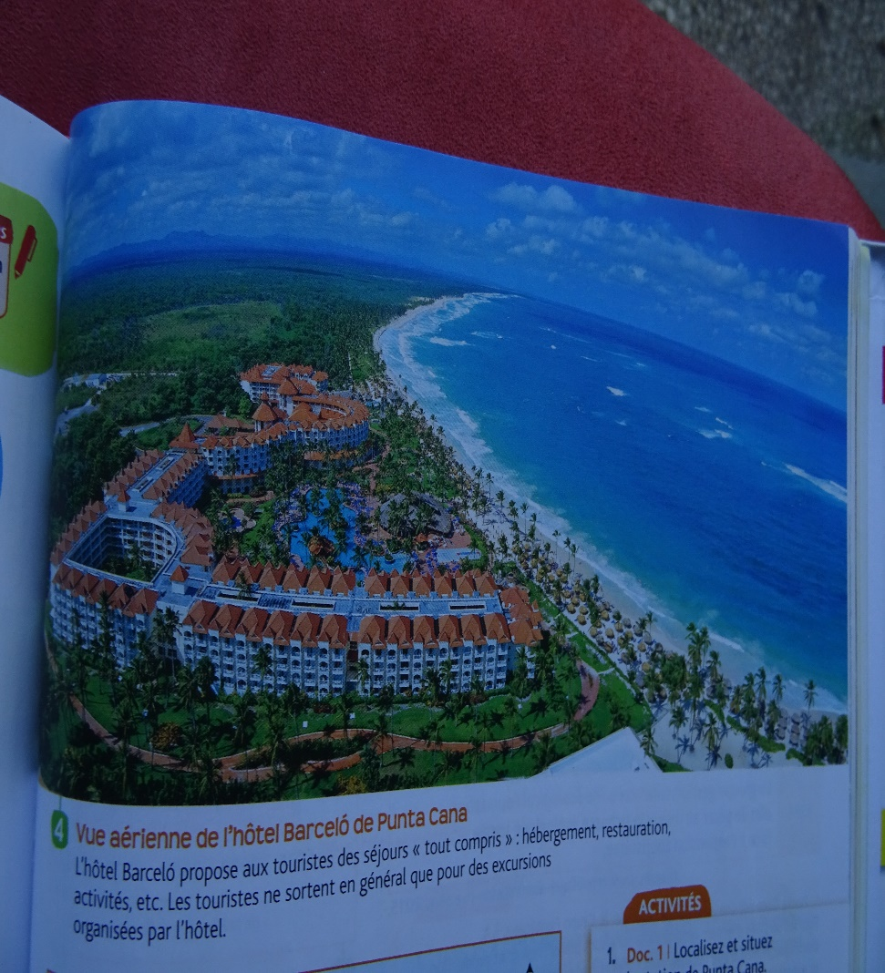
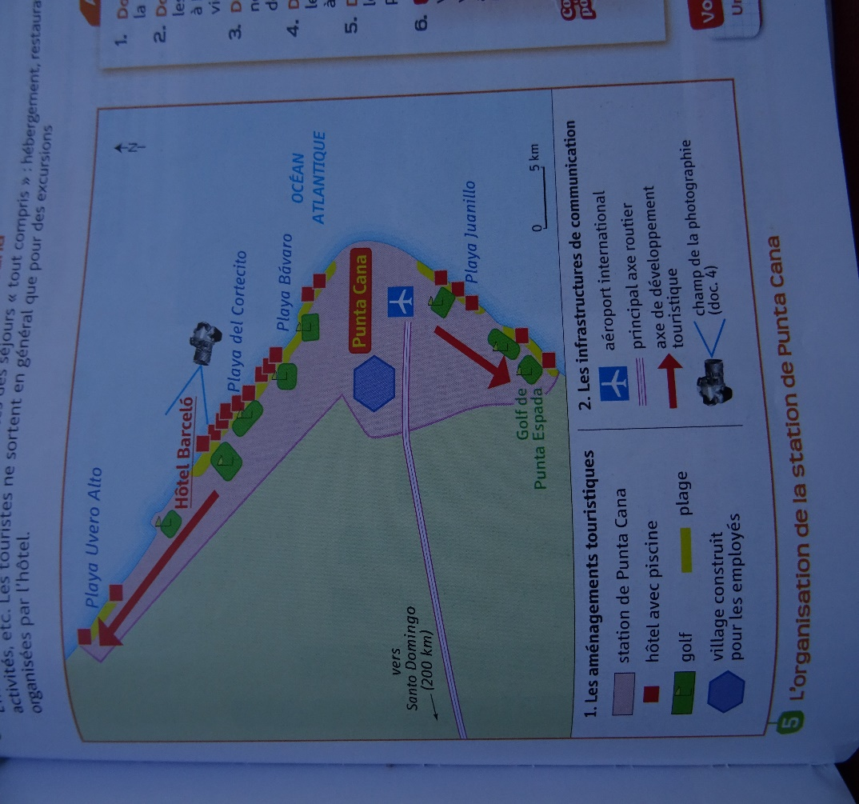

Slide 3
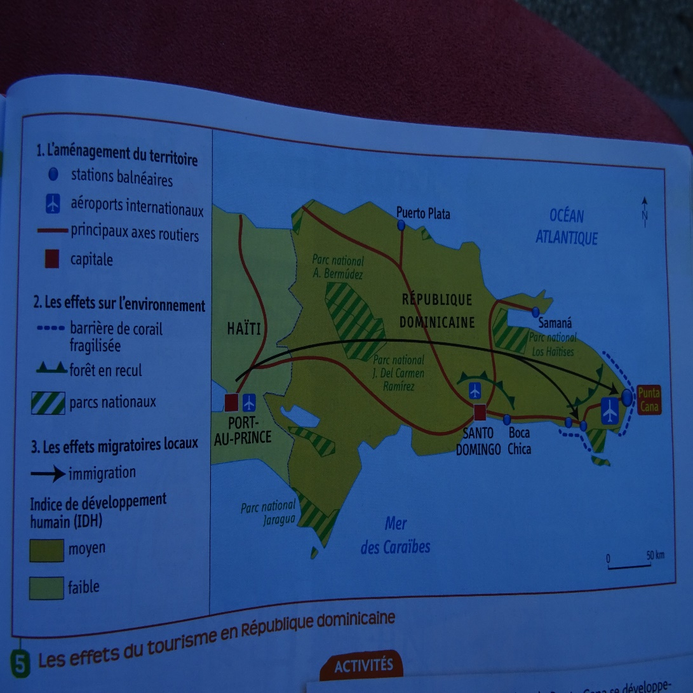
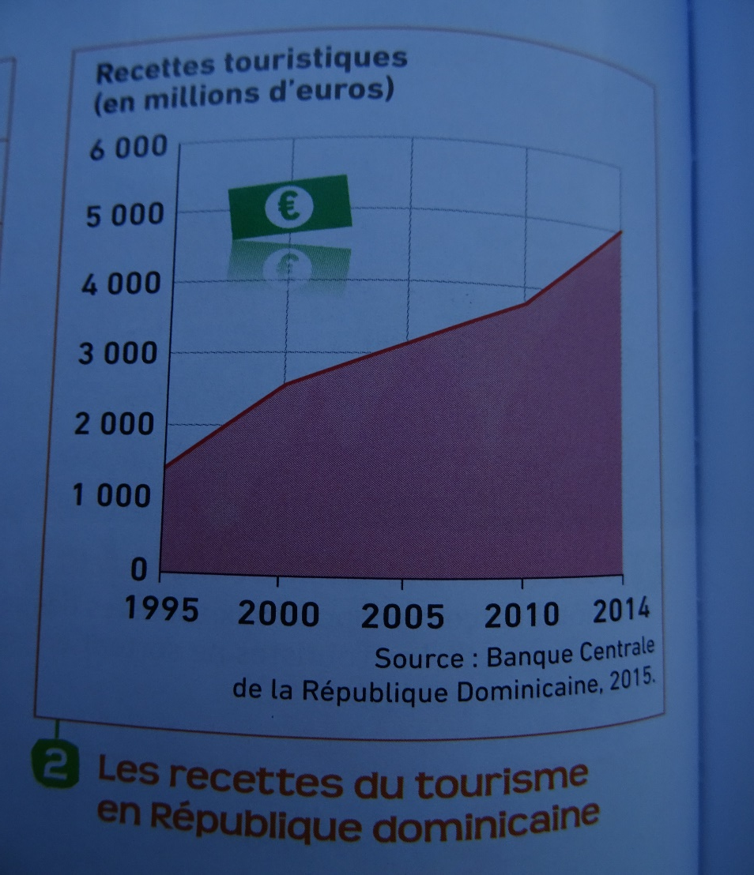
COMPETENCES SOCLE COMMUN :
Je pratique différents langages (Complétez la carte mentale sur les effets du tourisme à Punta Cana) D 1, 2, 4
Questions:
A partir des documents 3 et 4, listez les effets positifs et négatifs du tourisme à Punta Cana?

Slide 4
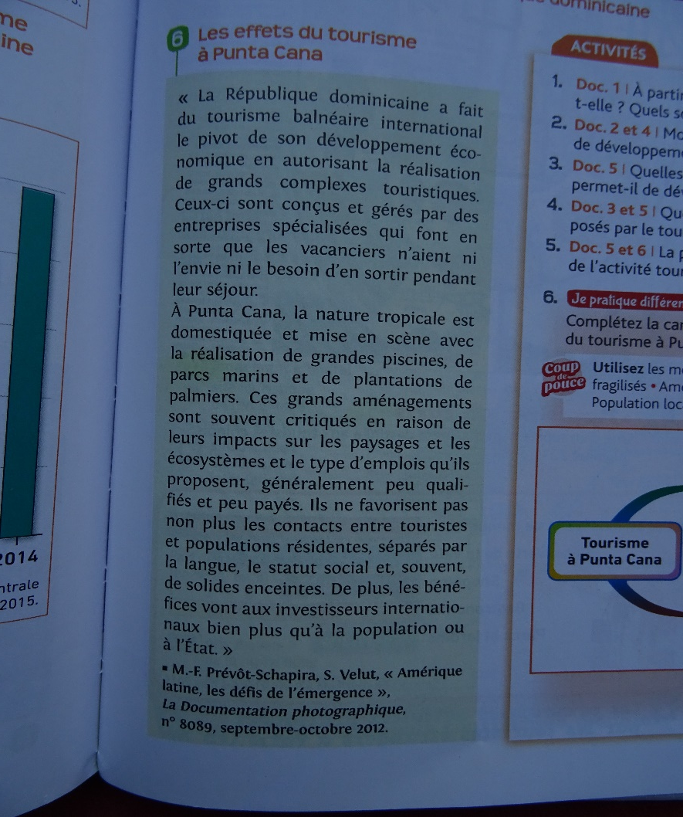
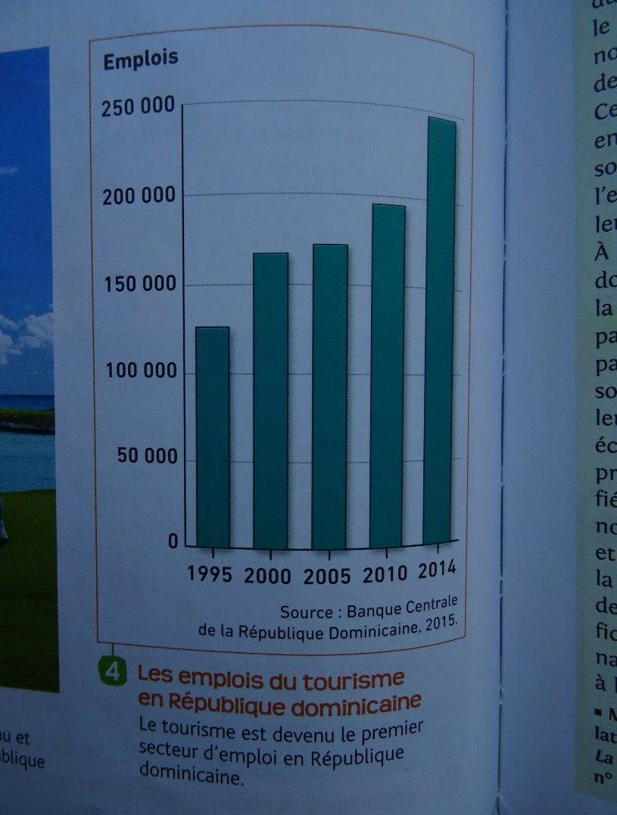

Slide 5
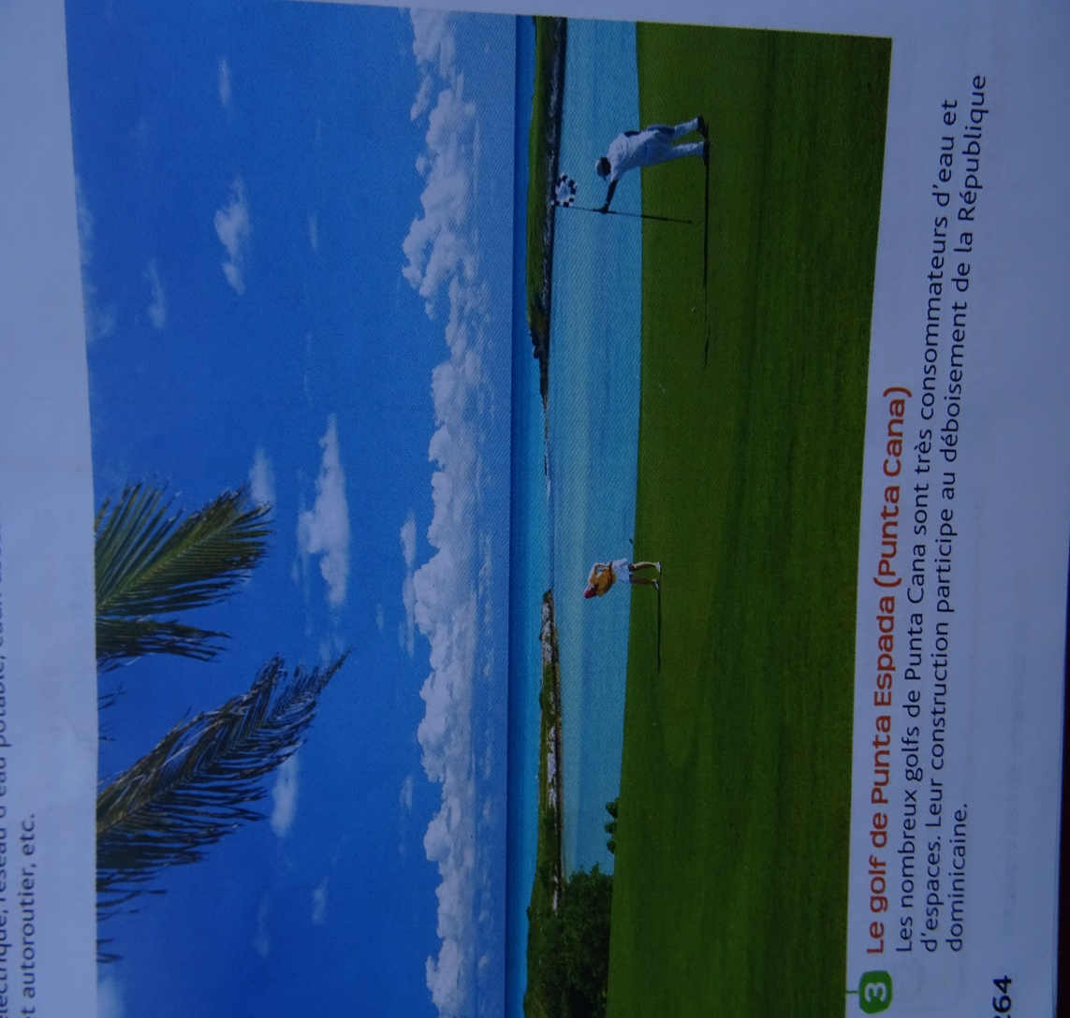

Slide 6
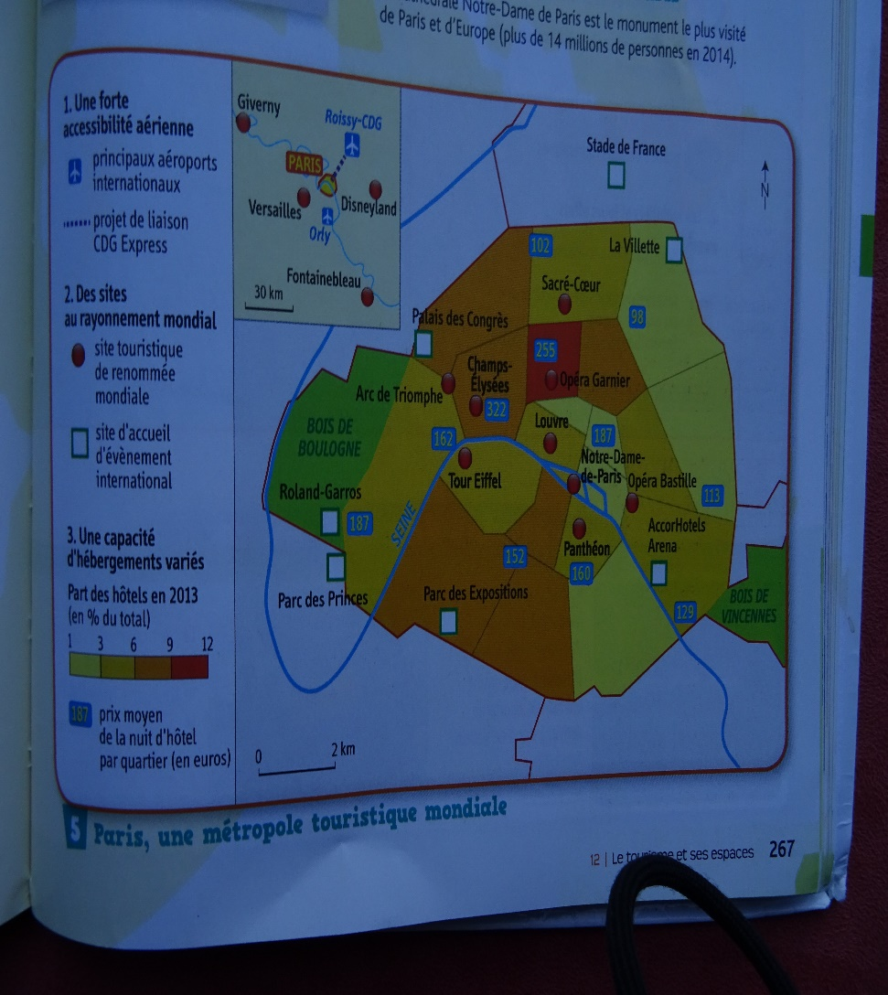
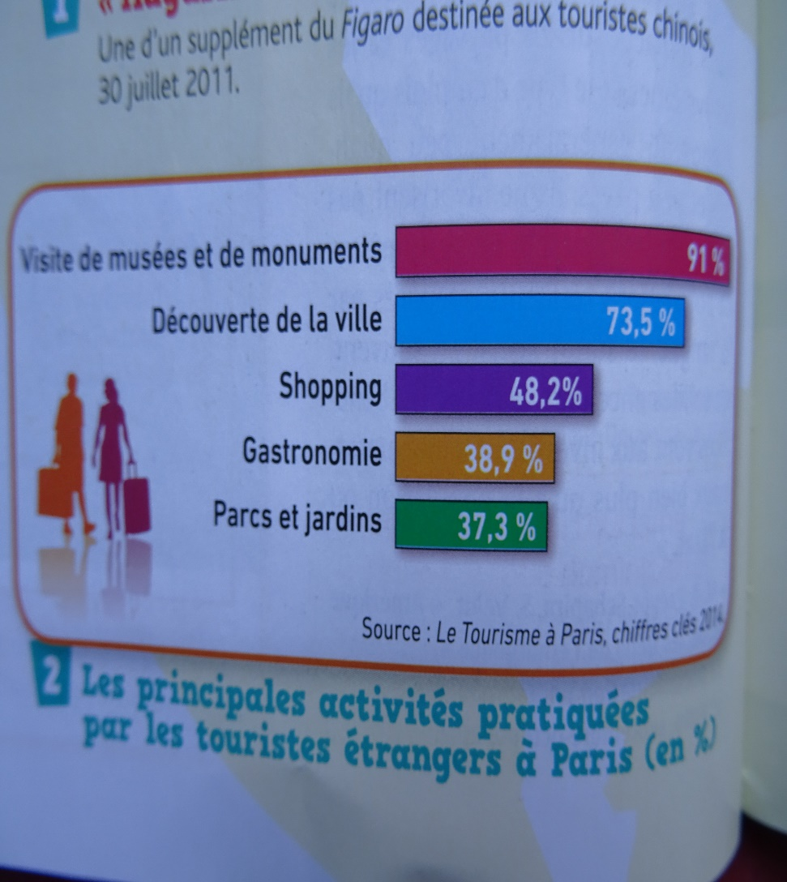
COMPETENCES SOCLE COMMUN :
Je raisonne (choisir une démarche pour réaliser une brochure touristique) D 1, 2
Question:
A partir des docs 6 et 7, vous devez réaliser une brochure touristique sur Paris contenant les détails du séjour

Slide 7
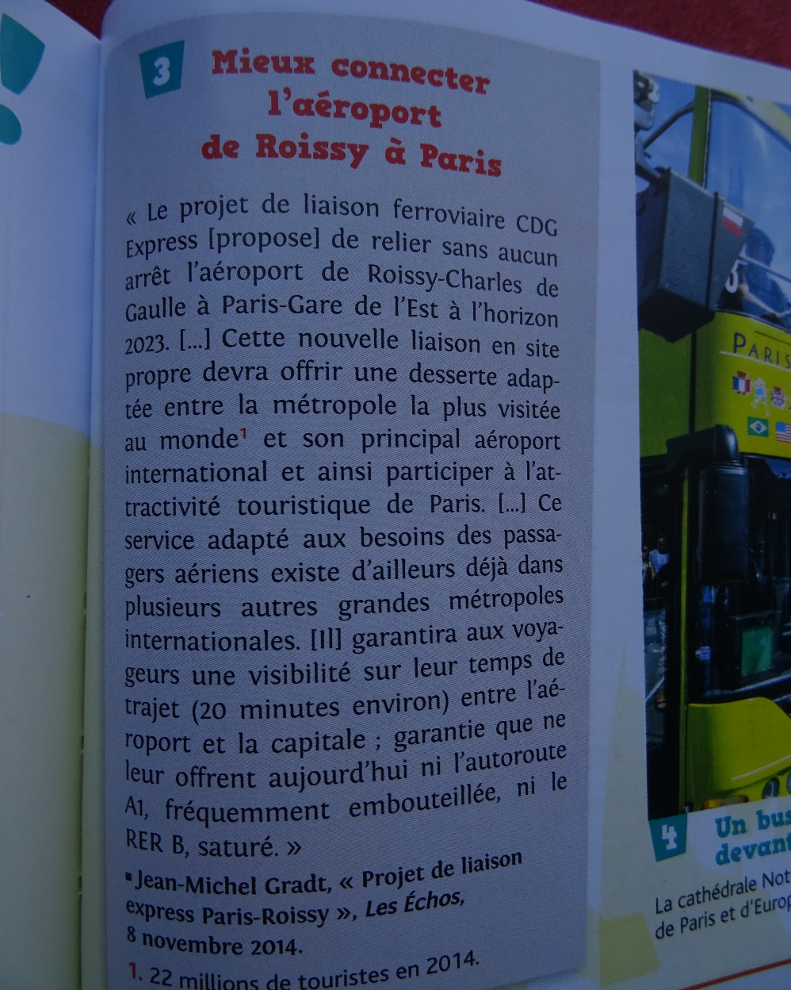

Slide 8
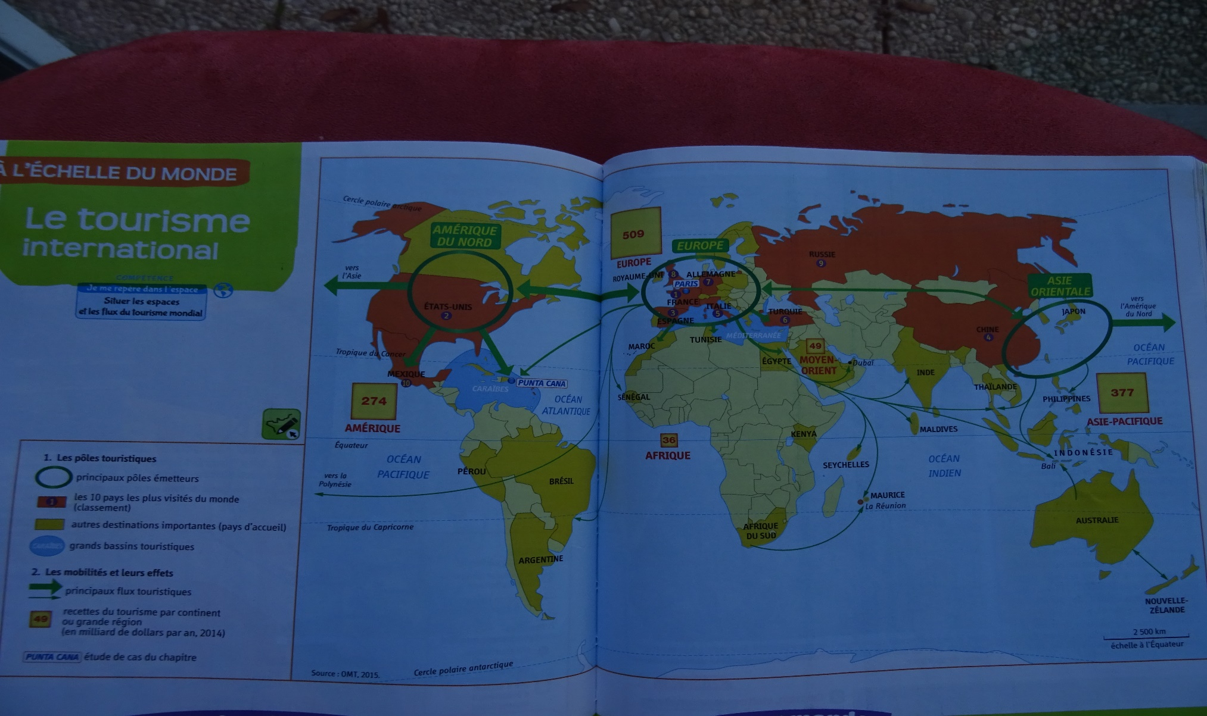
COMPETENCES SOCLE COMMUN :
Je me repère dans l’espace (situer les espaces et flux du tourisme mondial) D 1, 2, 4
Questions:
Citez les trois principaux pôles émetteurs du tourisme international et où se situent les principales destinations touristiques du monde?

Slide 9
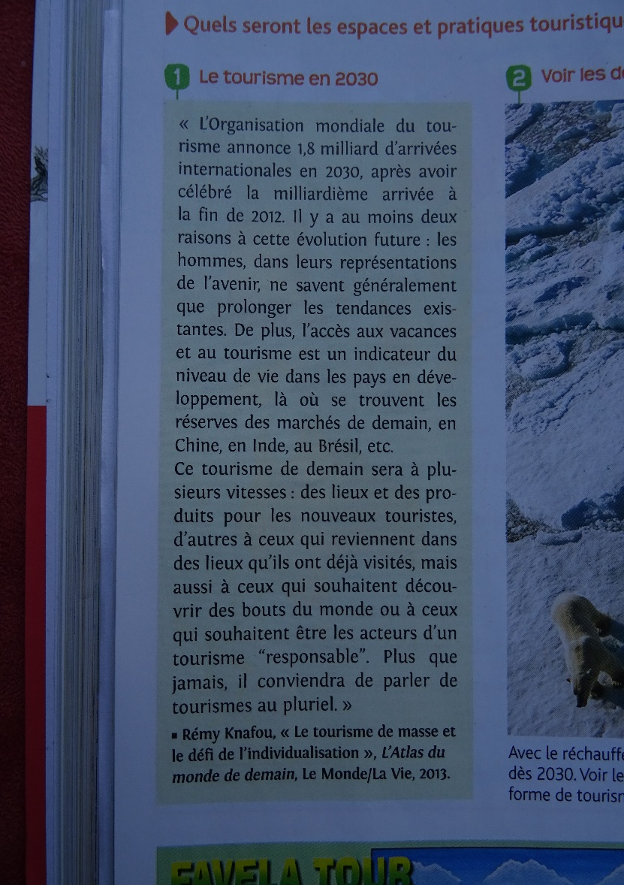
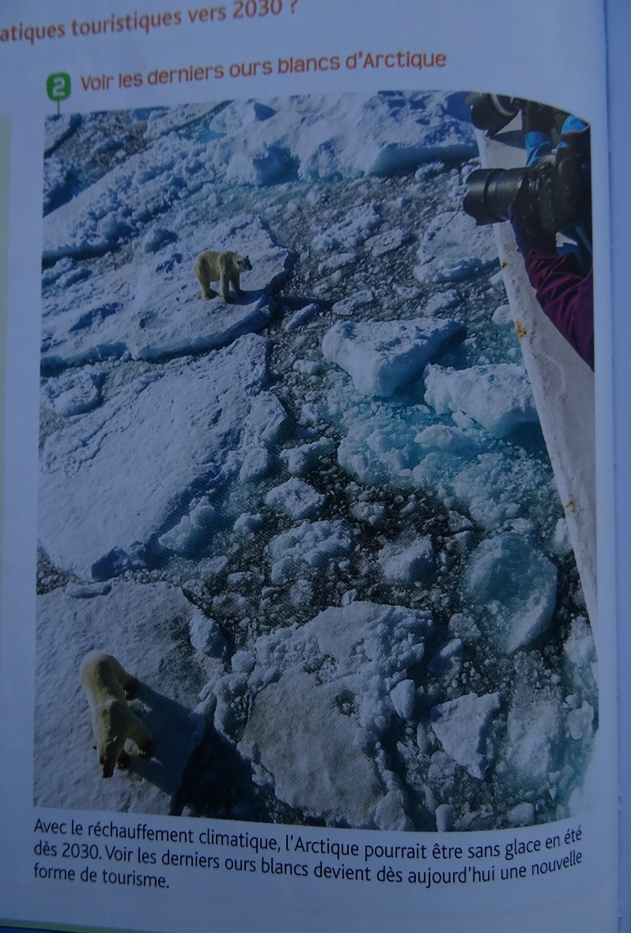
COMPETENCES SOCLE COMMUN :
Je travaille en groupe (étudier le tourisme de demain) D 2, 3
Questions:
A partir des docs 9 et 11, quels seront les espaces et pratiques touristiques vers 2030?
Chaque groupe réalise une affiche sur la nouvelles forme du tourisme de demain. Enfin, présentez le projet à la classe

Slide 10
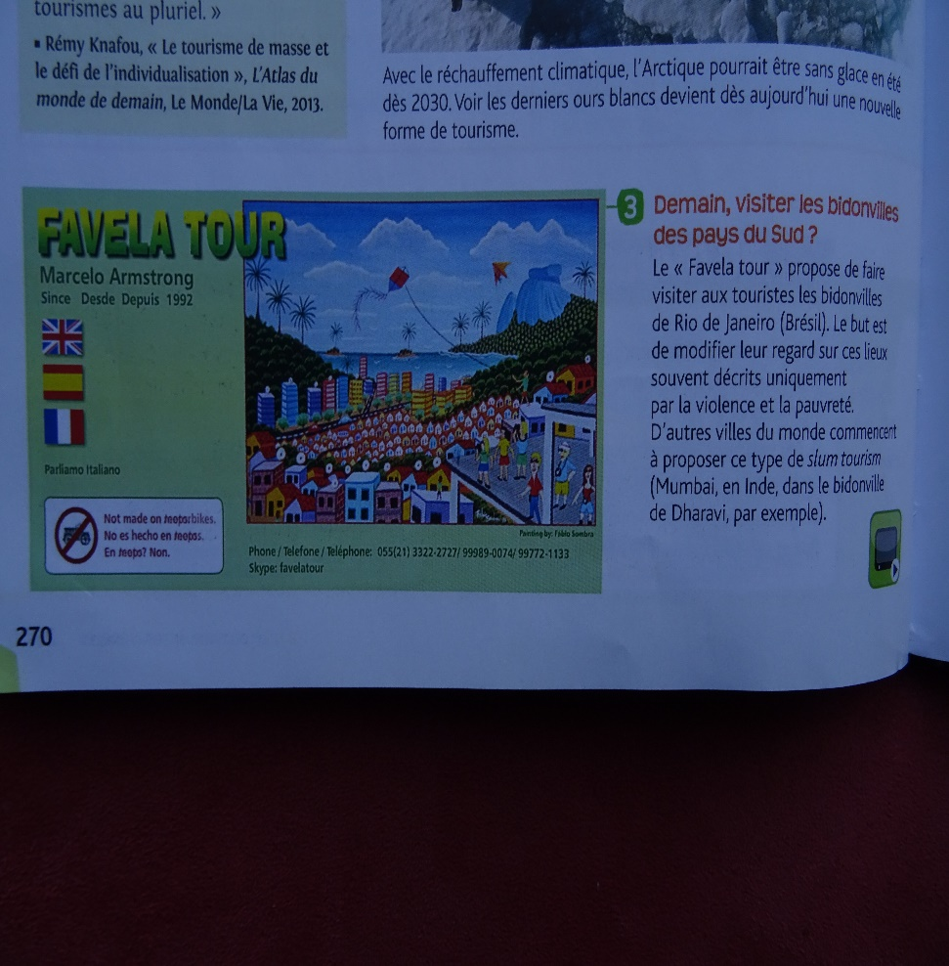
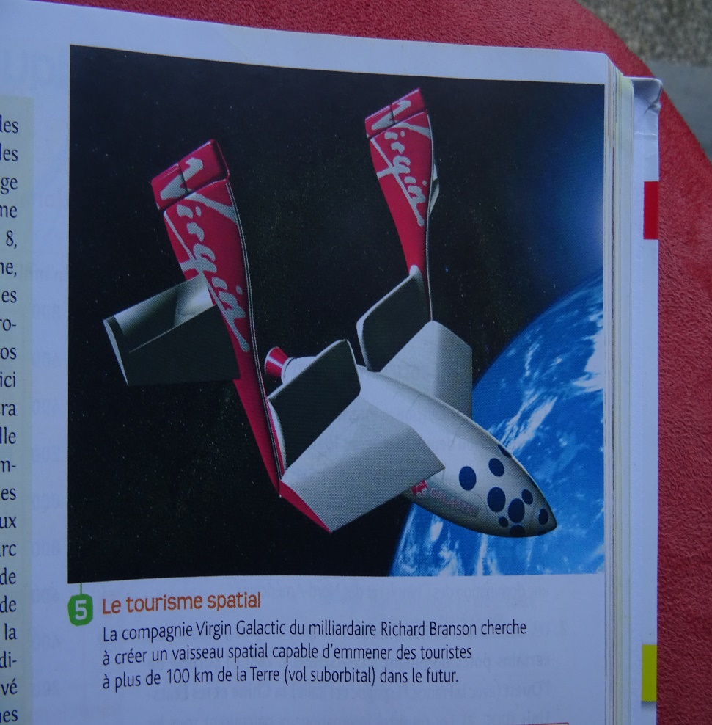

Slide 11
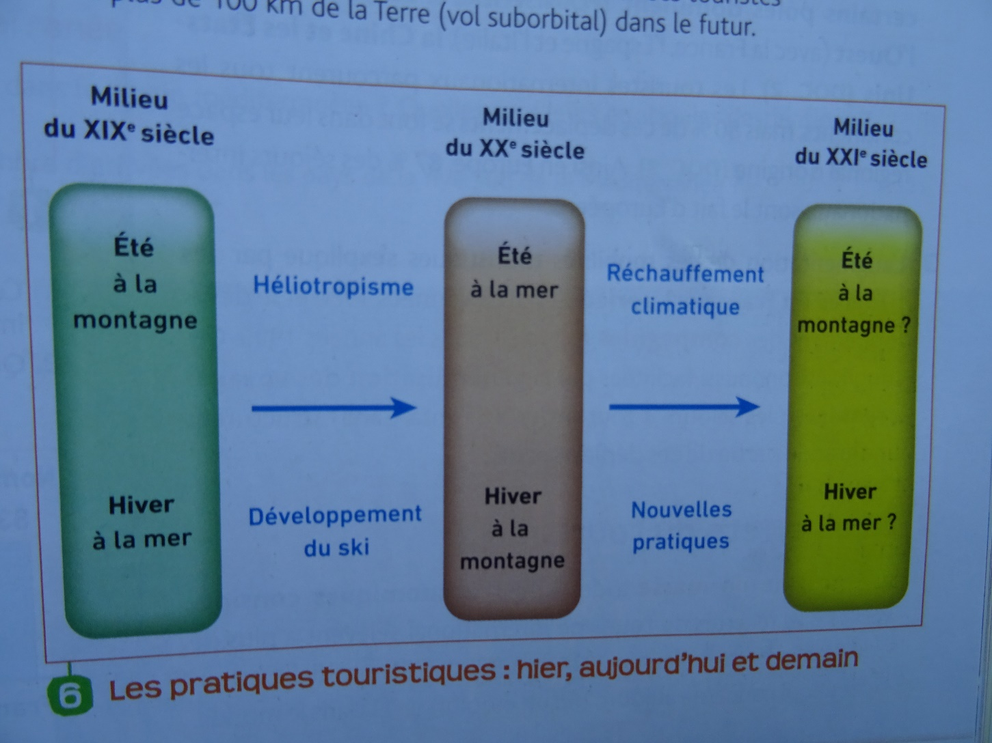

Slide 12
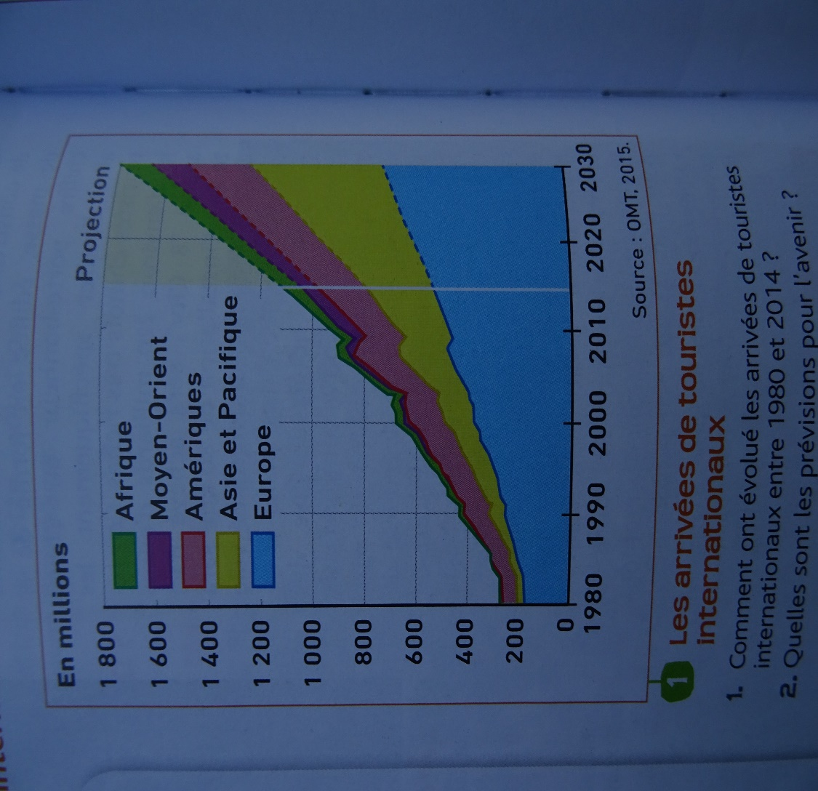
Question:
Montrez l’essor du tourisme dans le monde

Slide 13
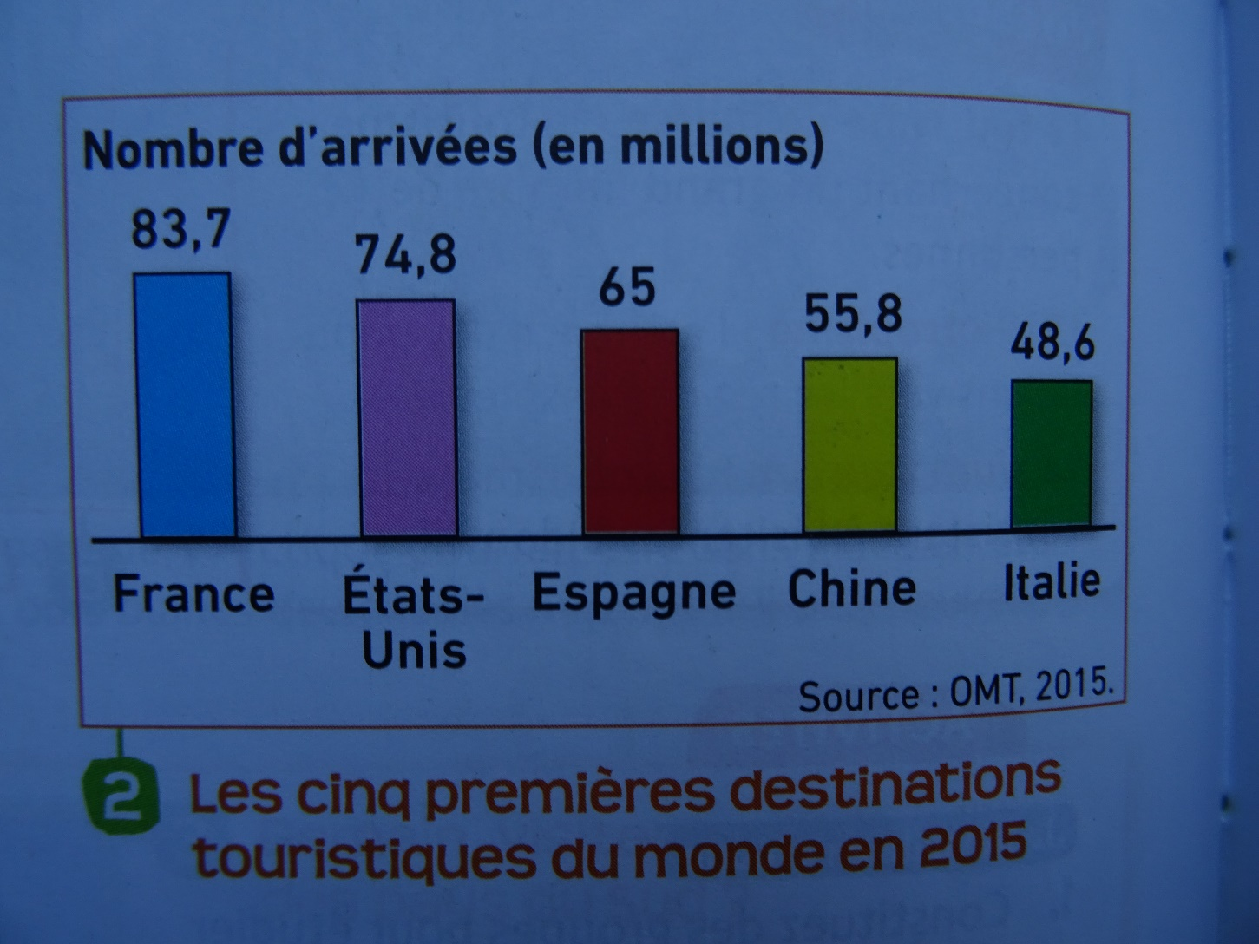
Question:
Quels sont les principales destinations touristiques mondiales?

Slide 14
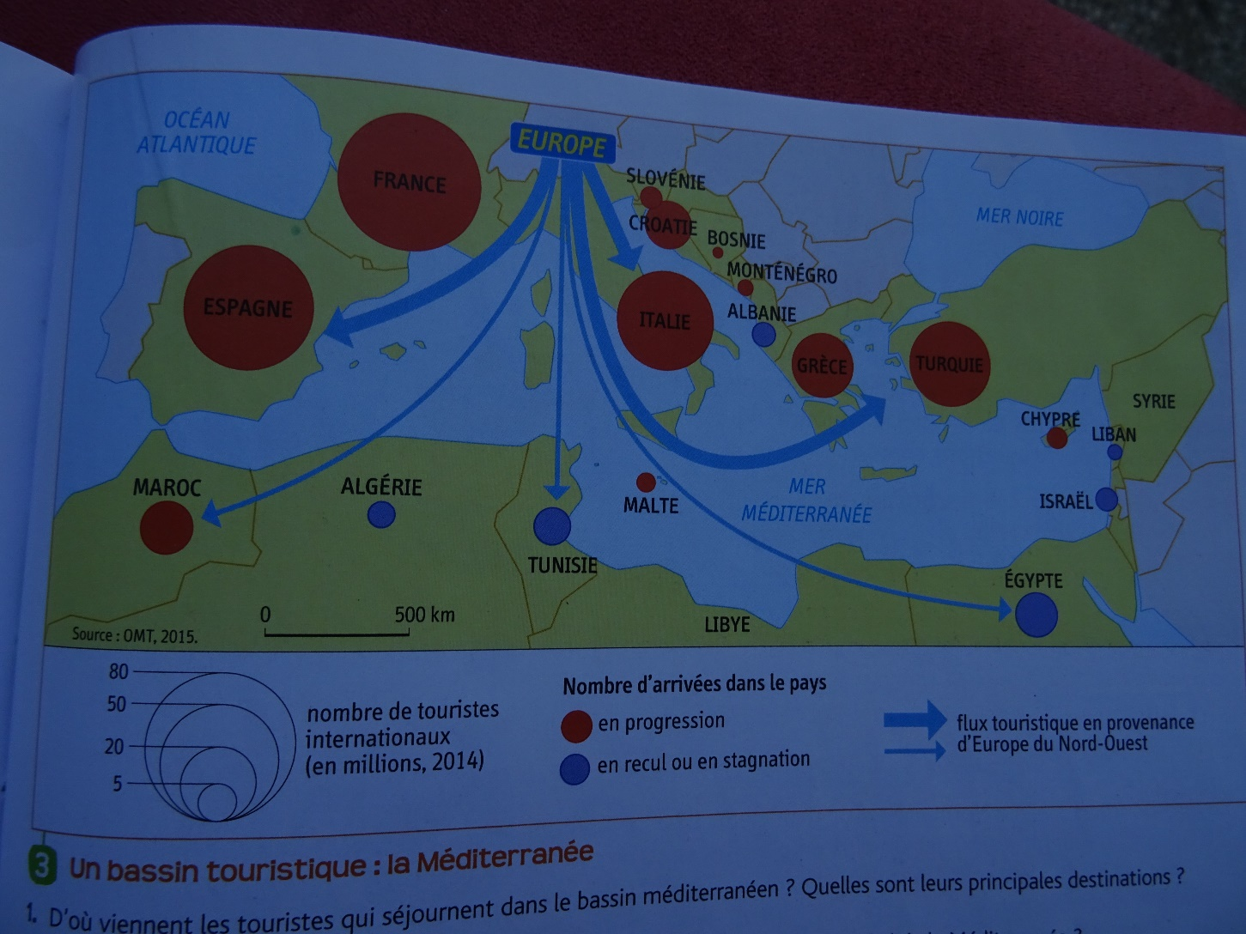
Question:
D’où viennent les touristes qui séjournent dans les pays du bassin Méditerranéen? Quelles sont les destinations les plus appréciées?

Slide 15
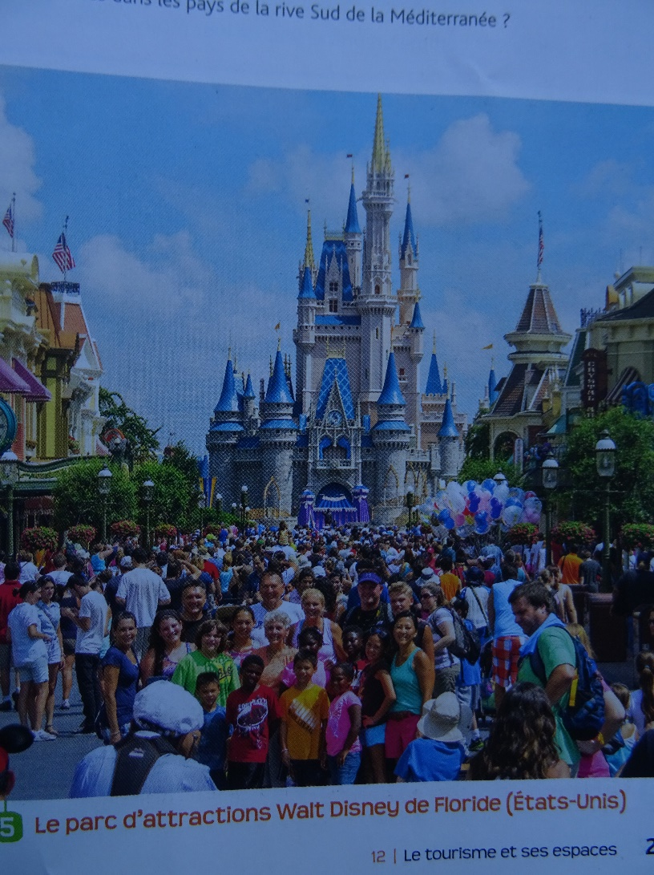
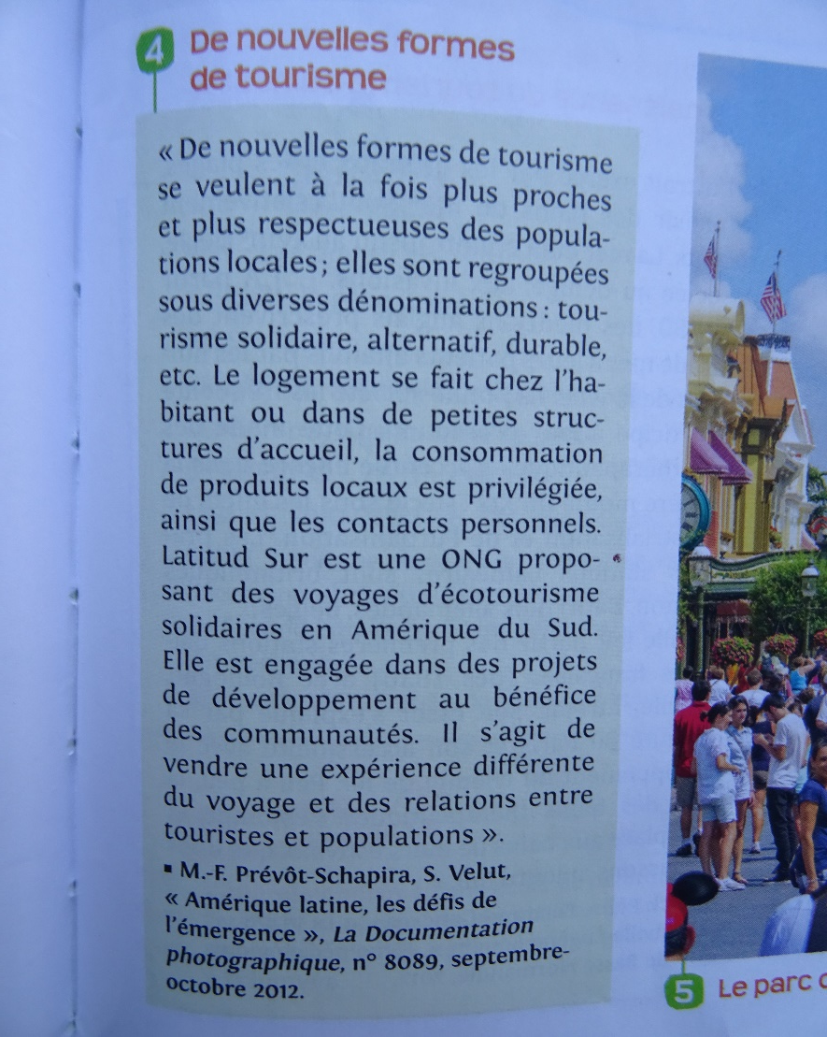
Question:
Quels sont les autres formes du tourisme et leurs effets?

